Slide 1
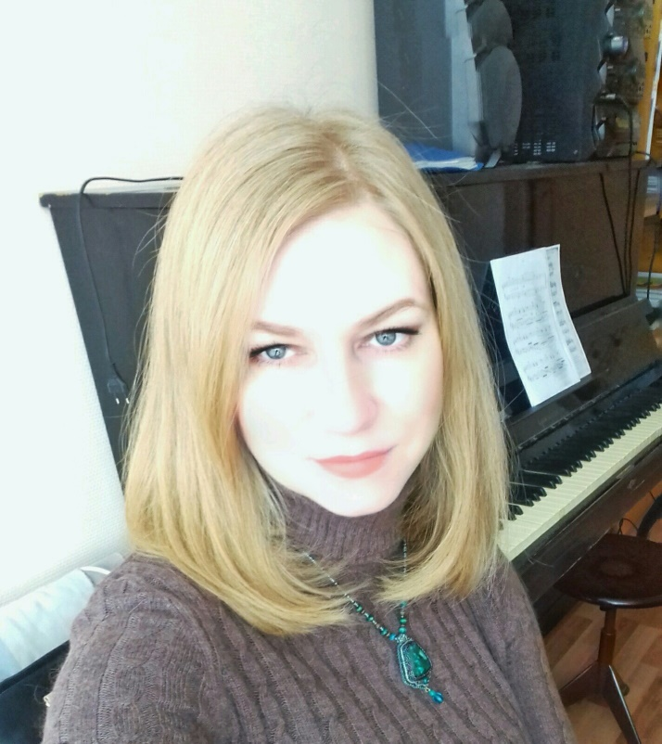
Министерство культуры РМ
Портфолио
Челмакиной Ольги Владимировны, преподавателя по классу «вокала»
МБУ ДО «Большеелховская ДШИ»
Лямбирского муниципального района
Дата рождения: 14.12.1977г.;
Профессиональное образование:
ФГБОУ МГУ им. Н.П.Огарёва Институт национальной культуры. Диплом 101318 0866513 (Концертный исполнитель. Солист ансамбля. Преподаватель). Дата выдачи 28.06.2017 г.
Мордовское республиканское училище культуры. Диплом СБ 0168256, выдан 25.06.1998 г.
Стаж педагогической работы (по специальности): 4 года;
В данном учреждении: 3 года;
Общий трудовой стаж: 21 год;

Slide 2
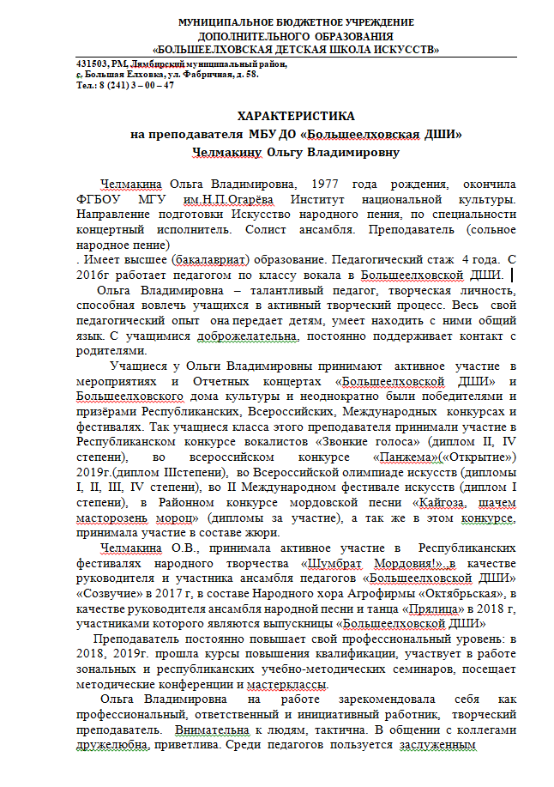
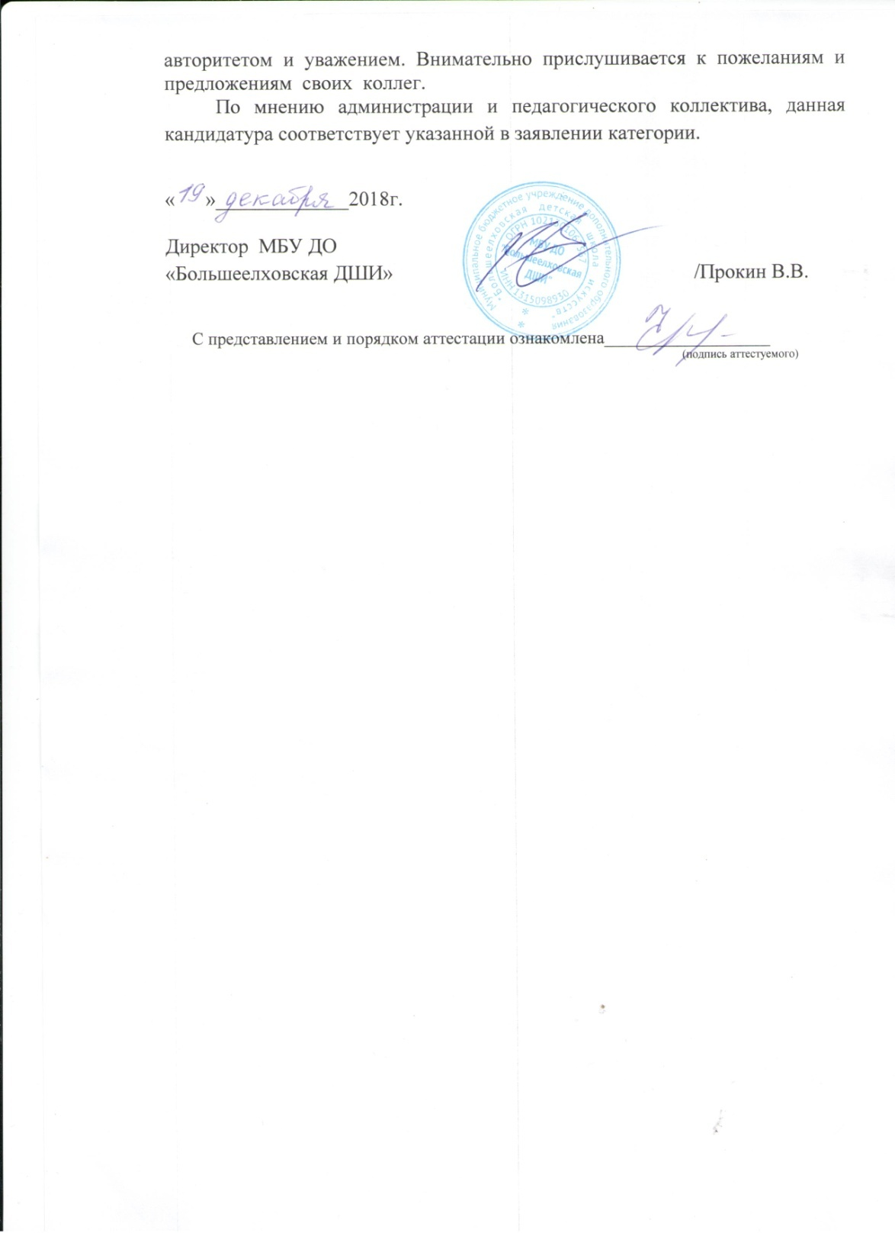

Slide 3
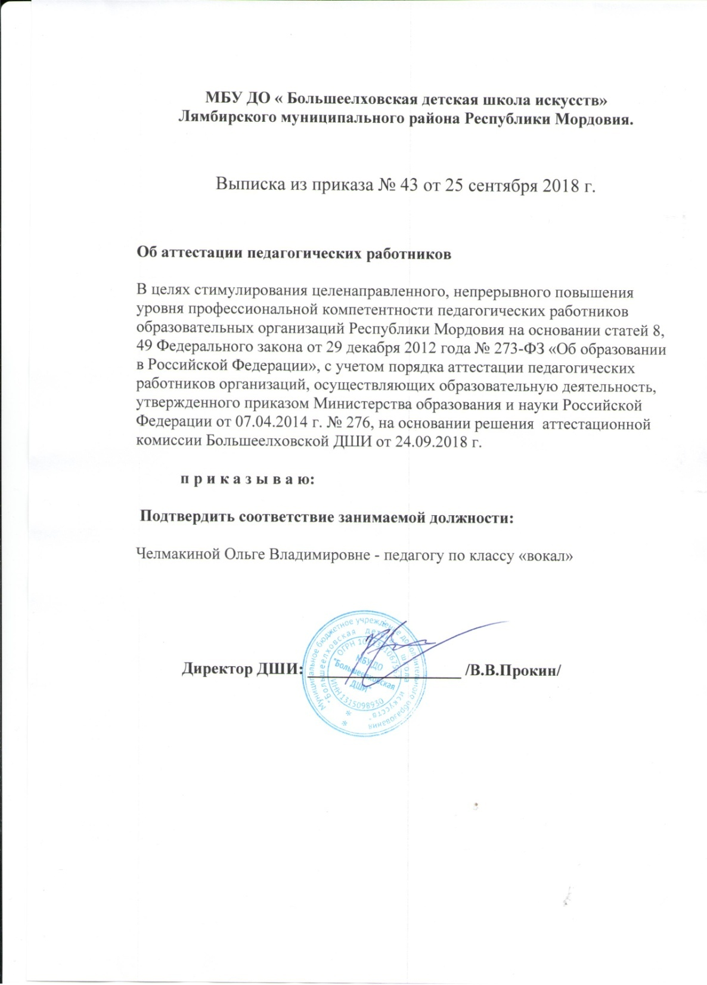
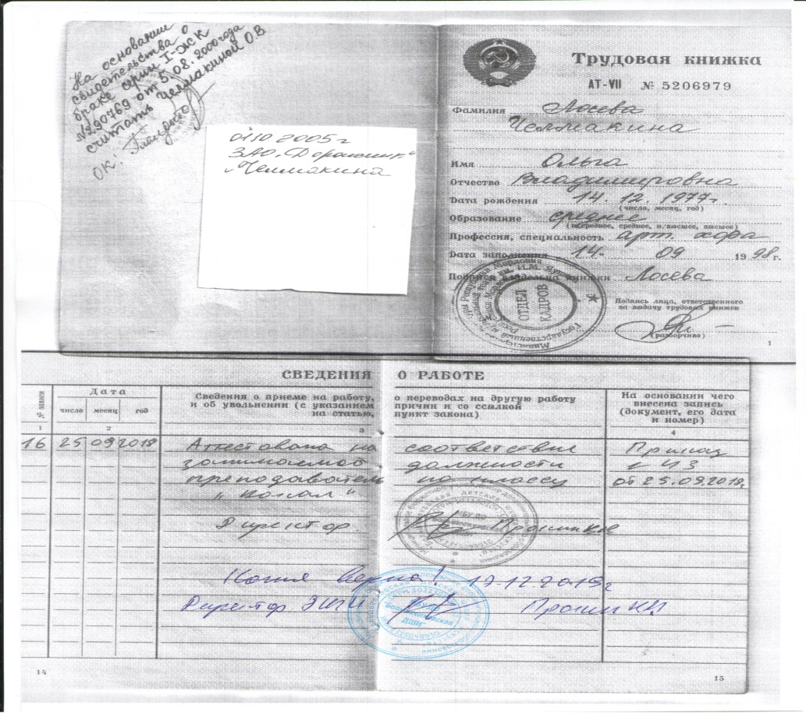
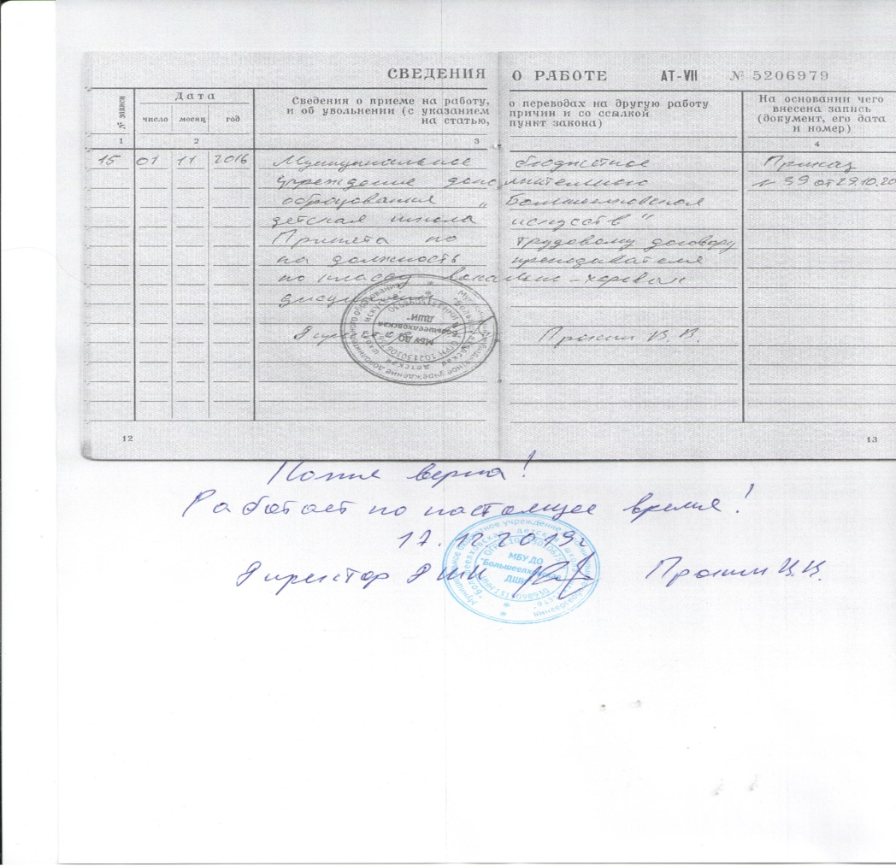

Slide 4
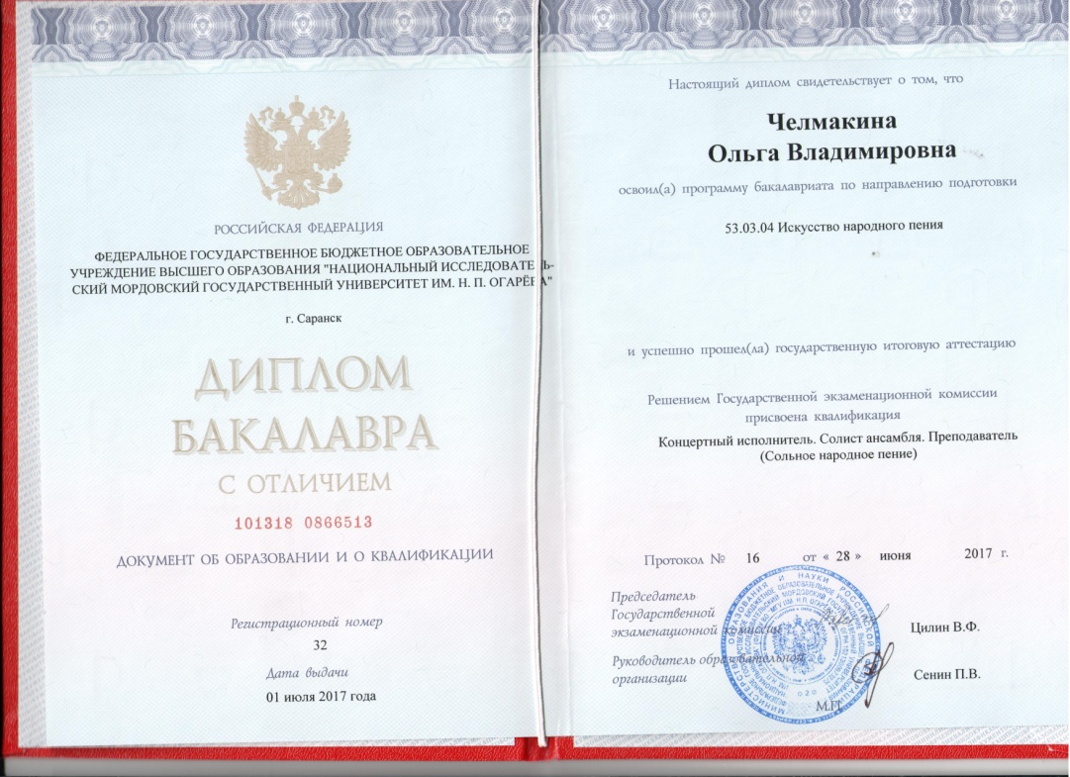
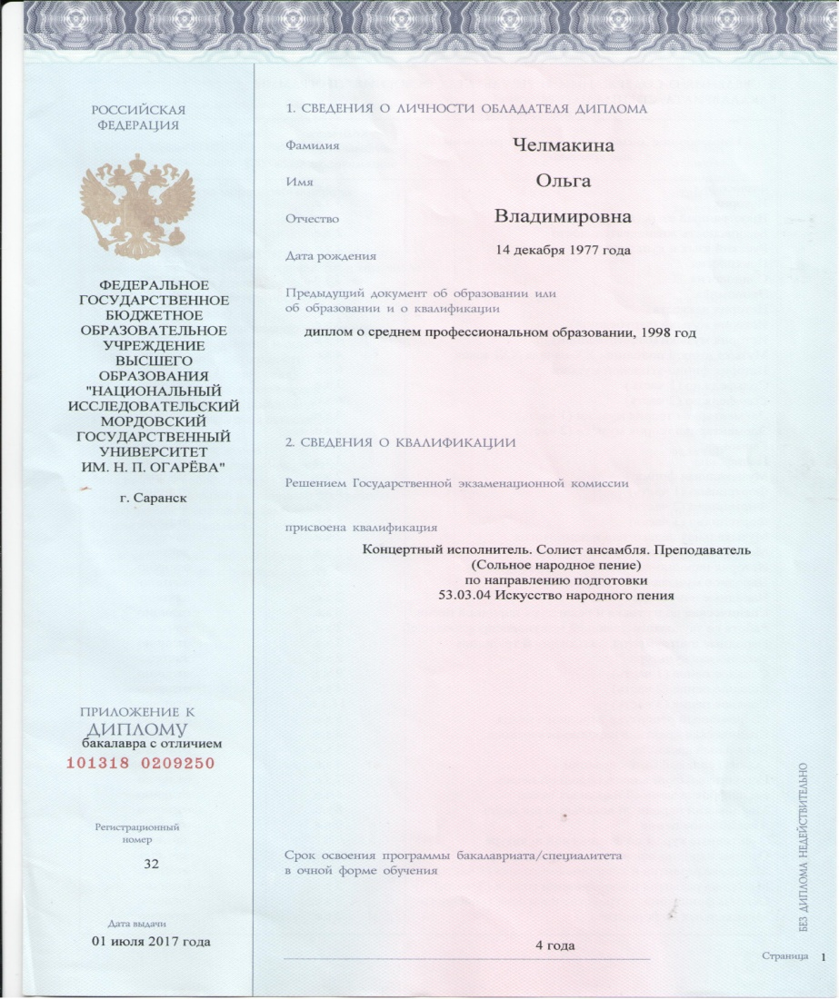

Slide 5
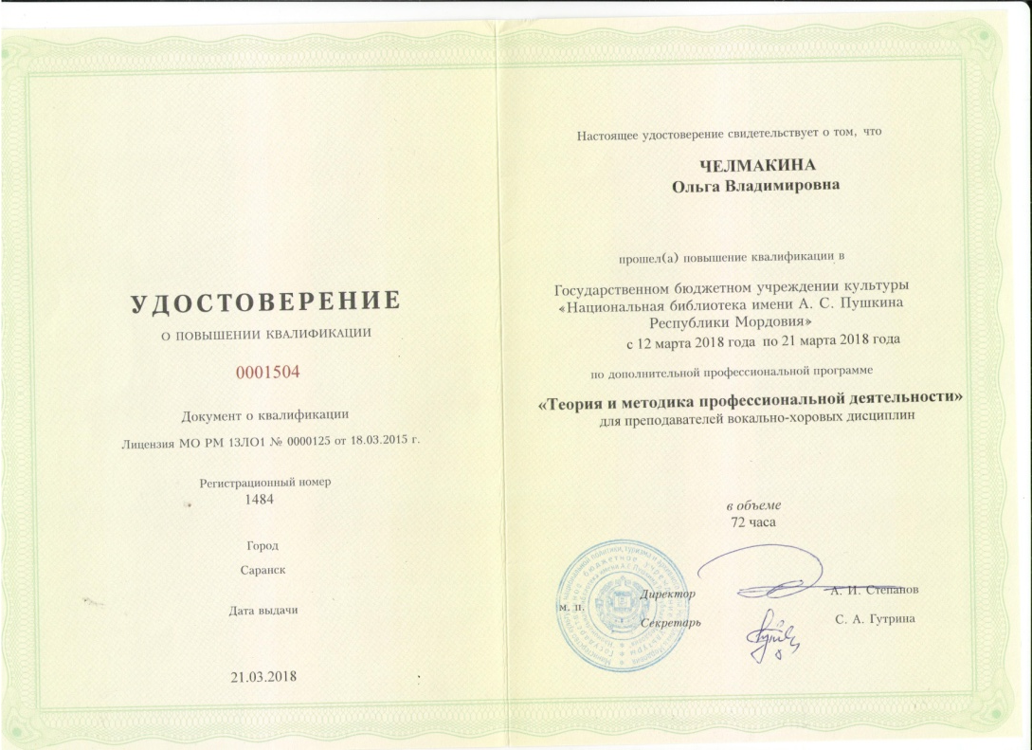
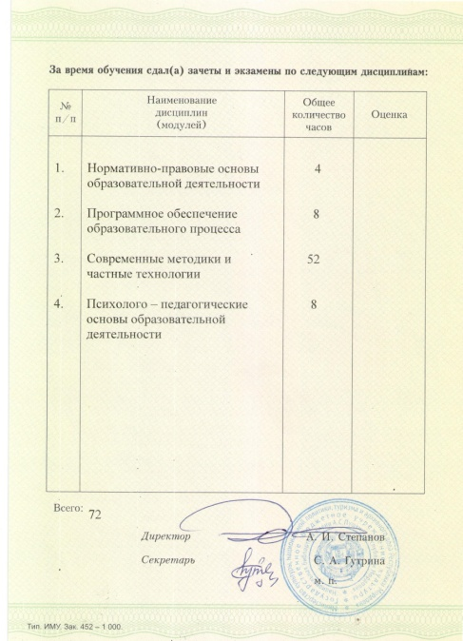
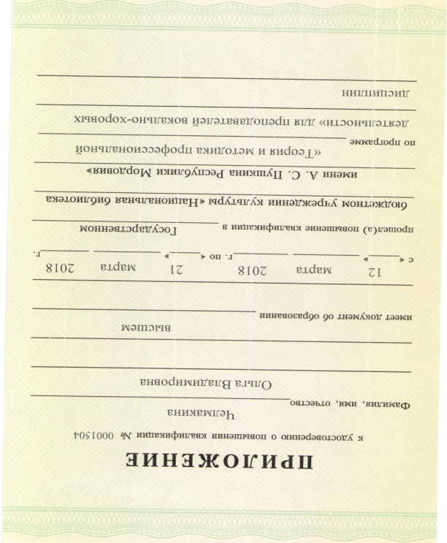
1. Повышение квалификации, профессиональная переподготовка

Slide 6
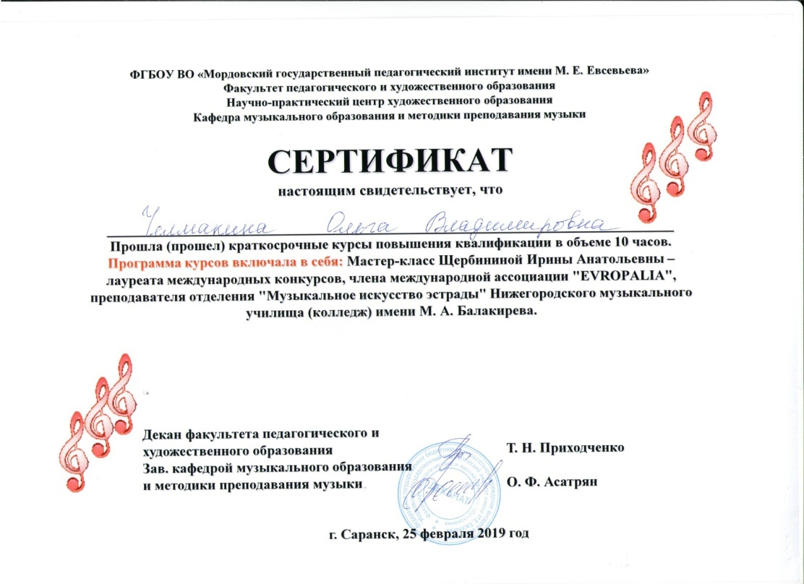
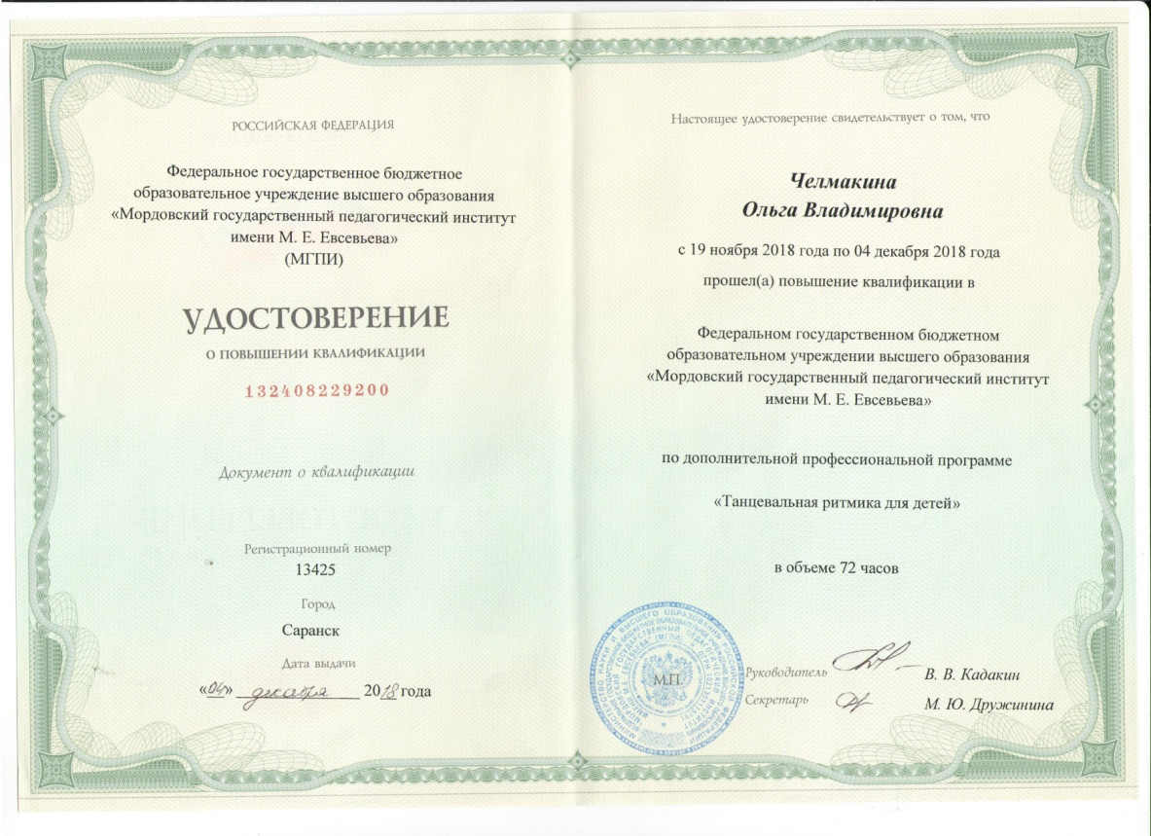

Slide 7
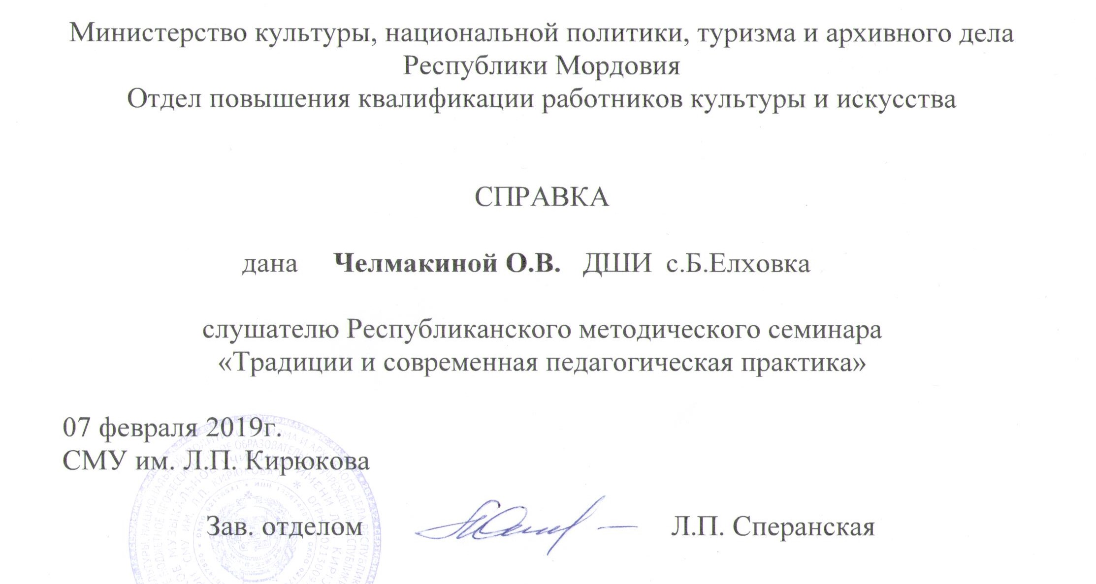
2. Участие в семинарах республиканский уровень:

Slide 8
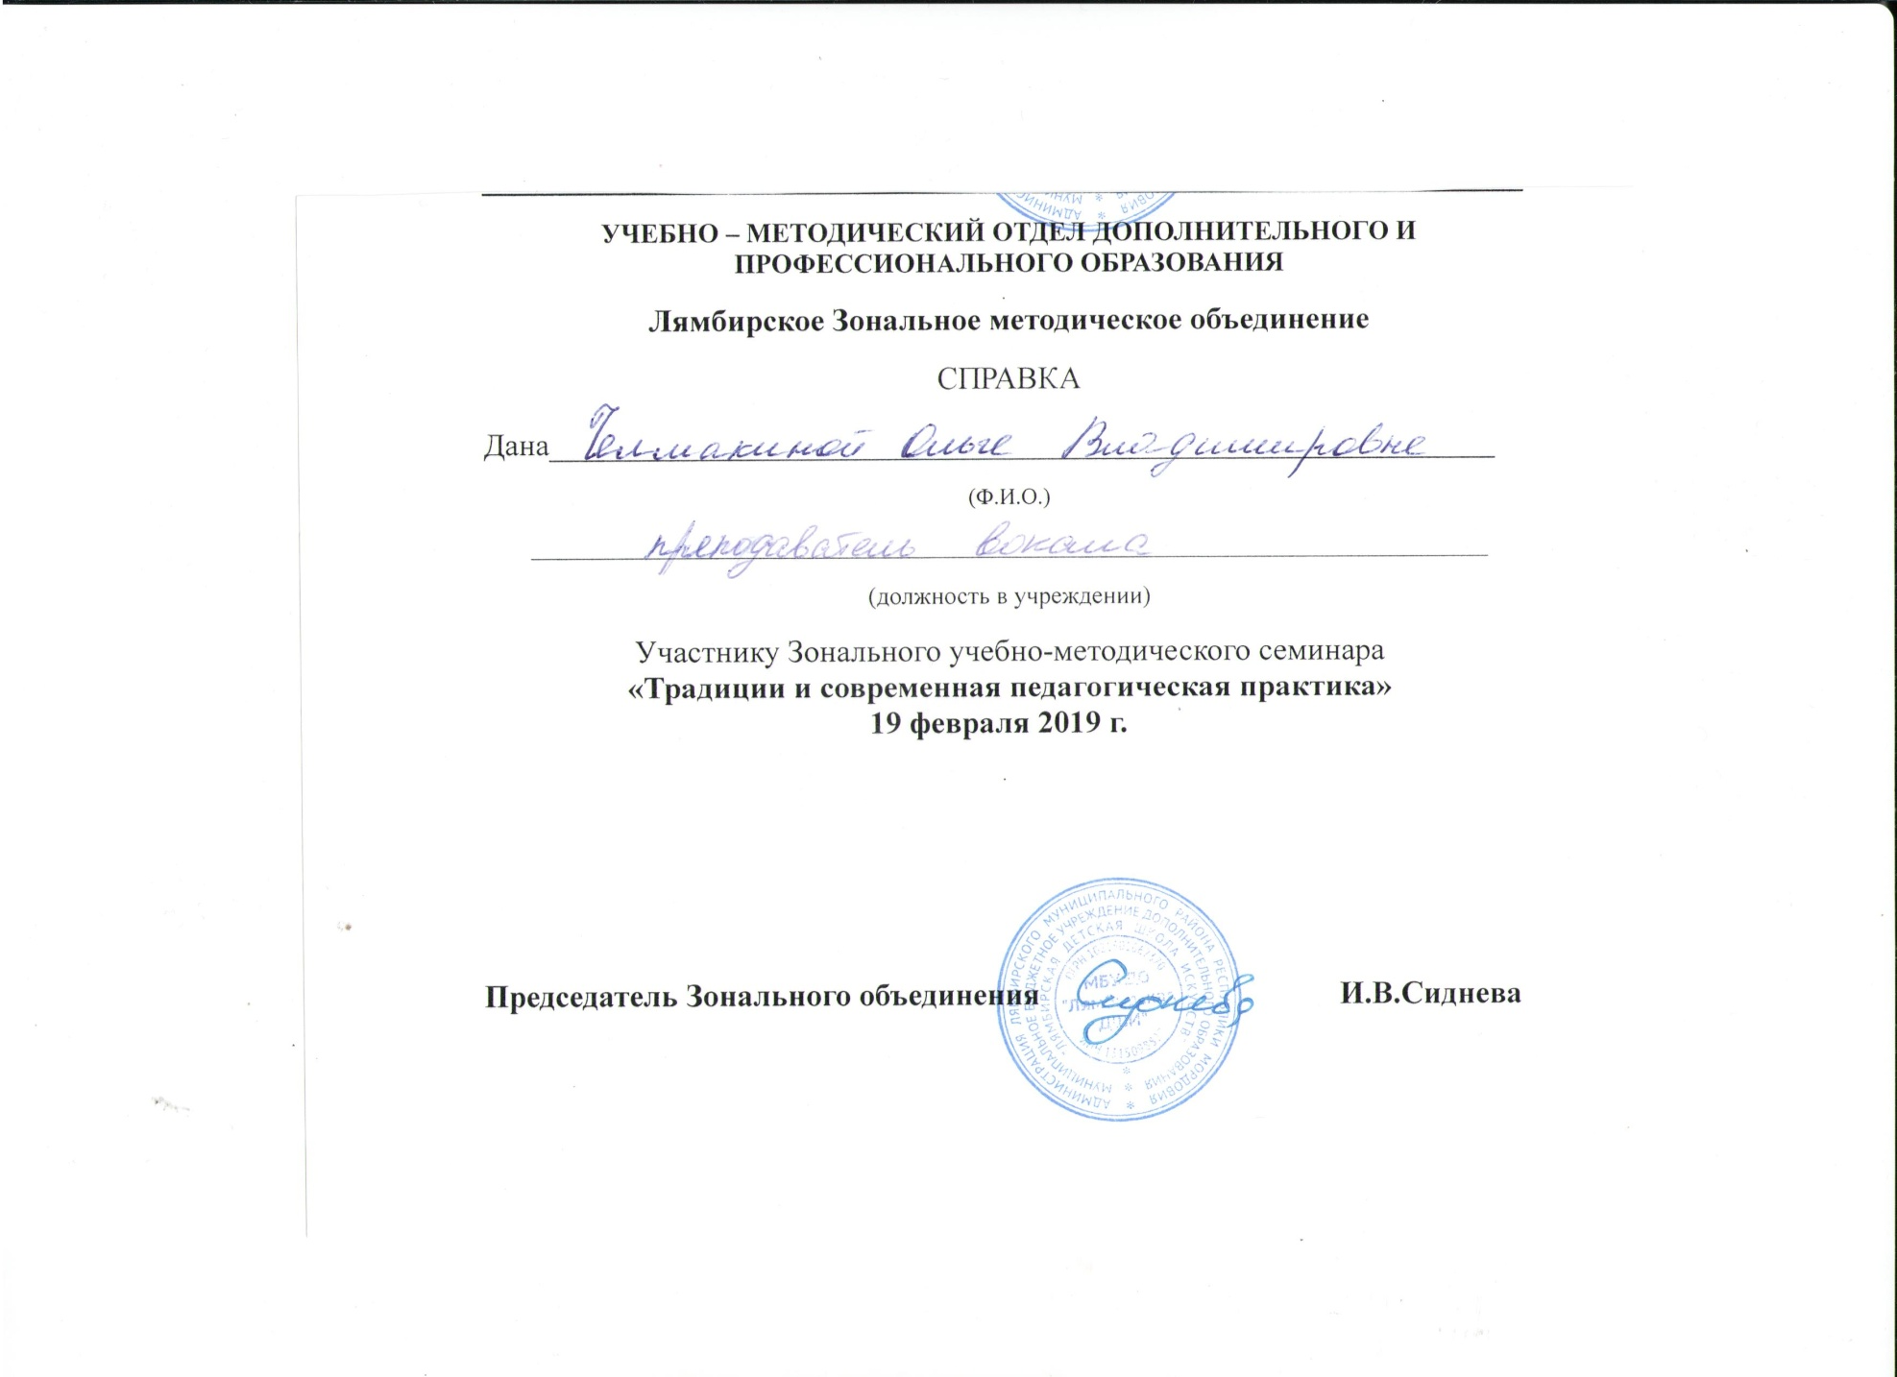
Зональный уровень:

Slide 9
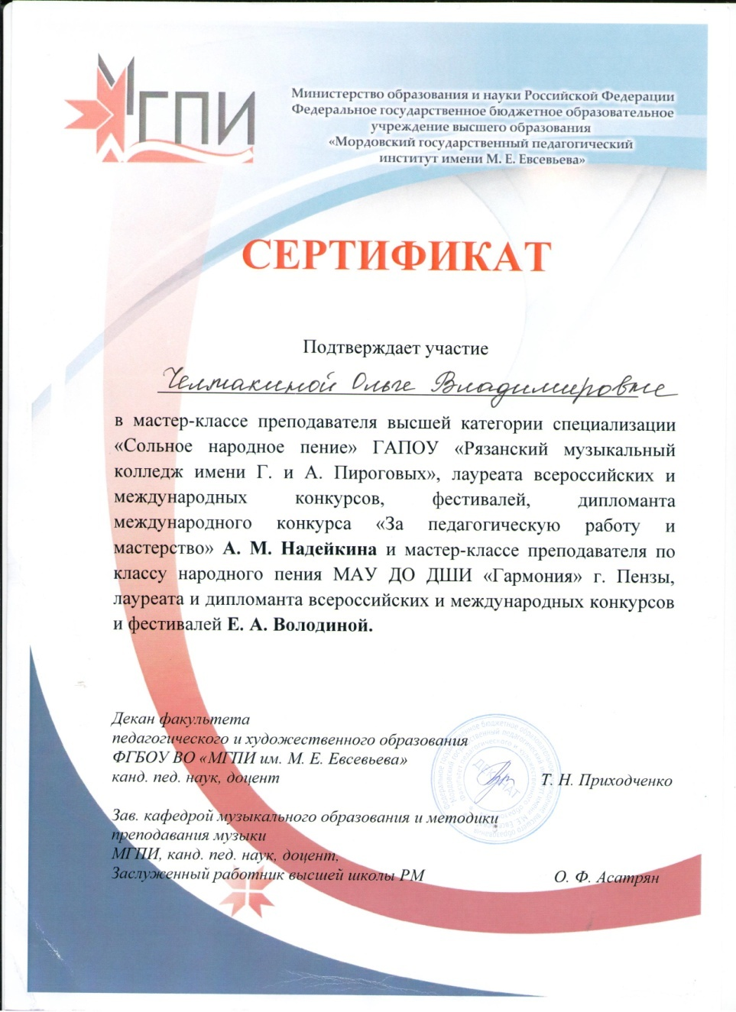
3. Участие преподавателя в мастер-классах

Slide 10
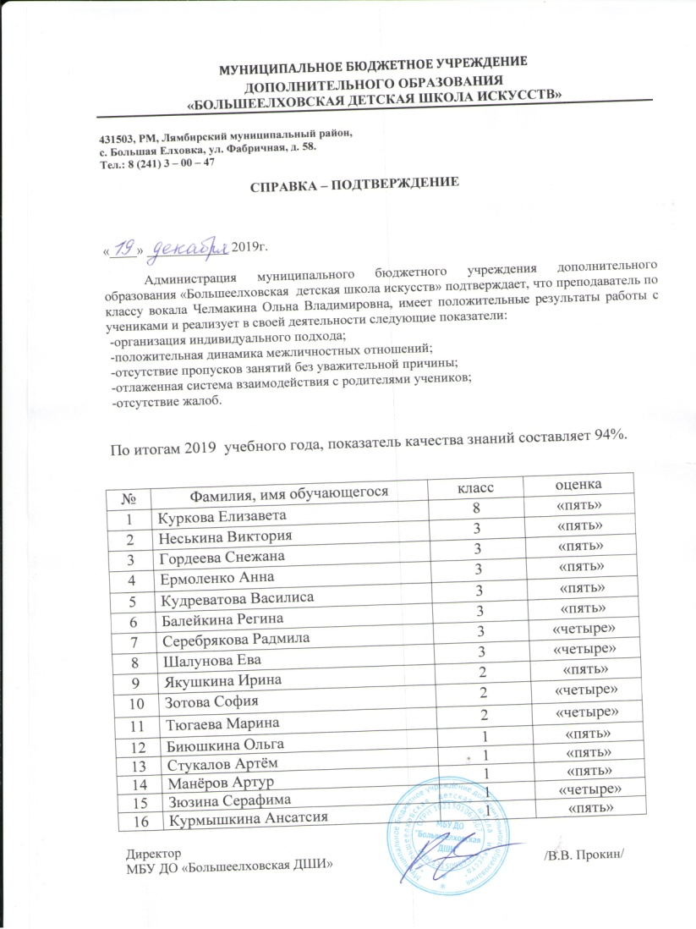
4. Позитивная динамика доли учащихся, успевающих на «4» и «5» за предшествующий учебный год (%)

Slide 11
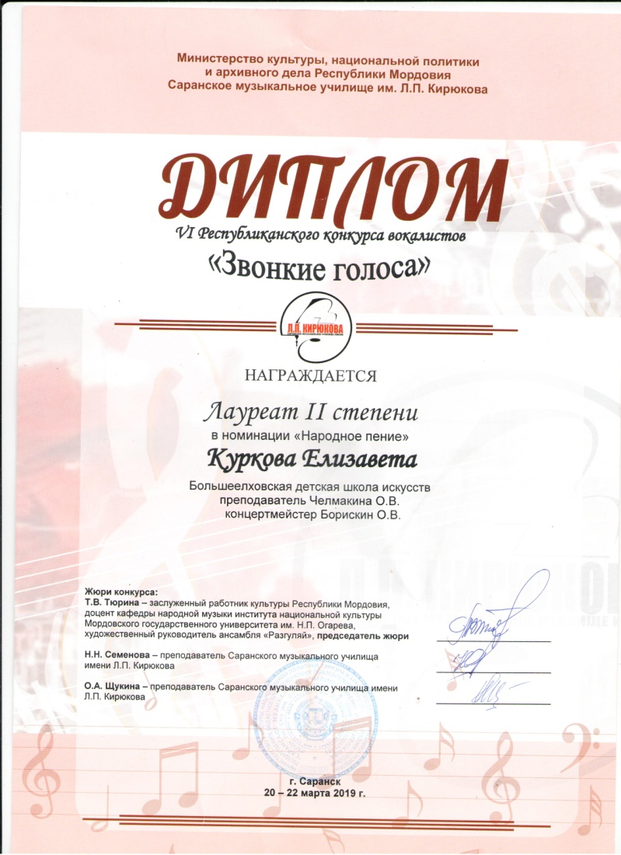
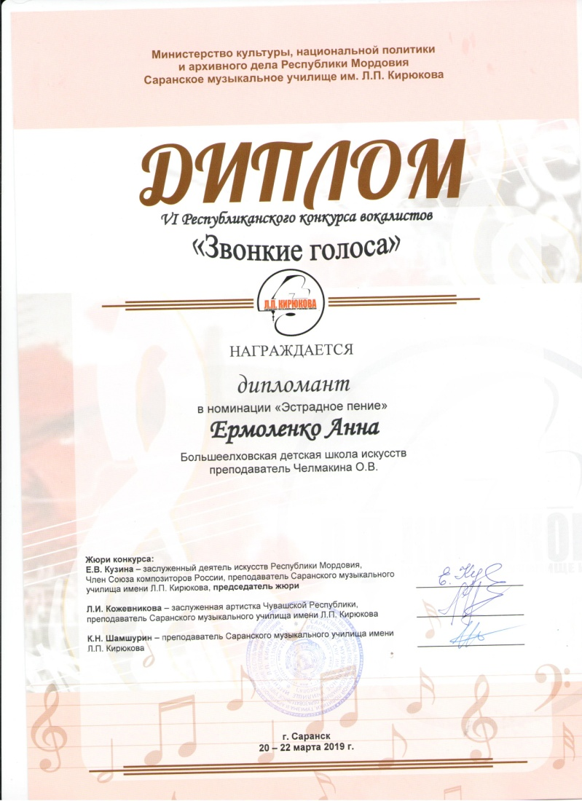
5. Результаты участия обучающихся в профессиональных конкурсах, проводимых под патронатом Республики Мордовия

Slide 12
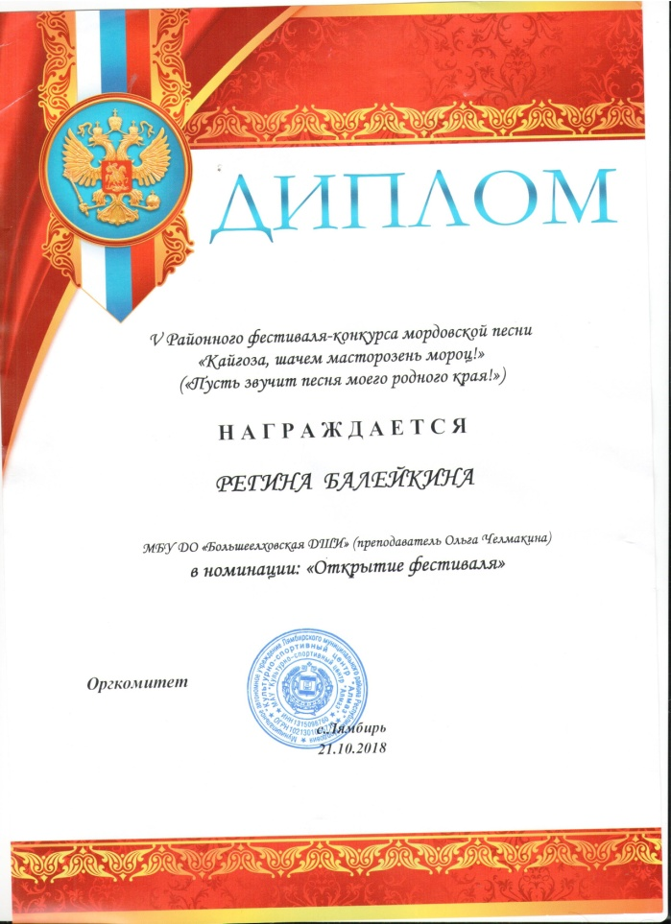
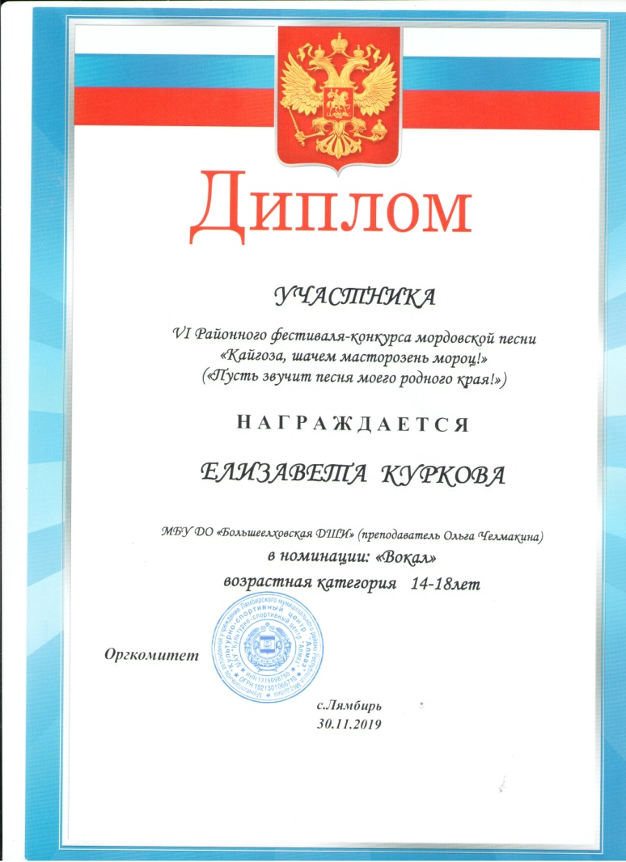
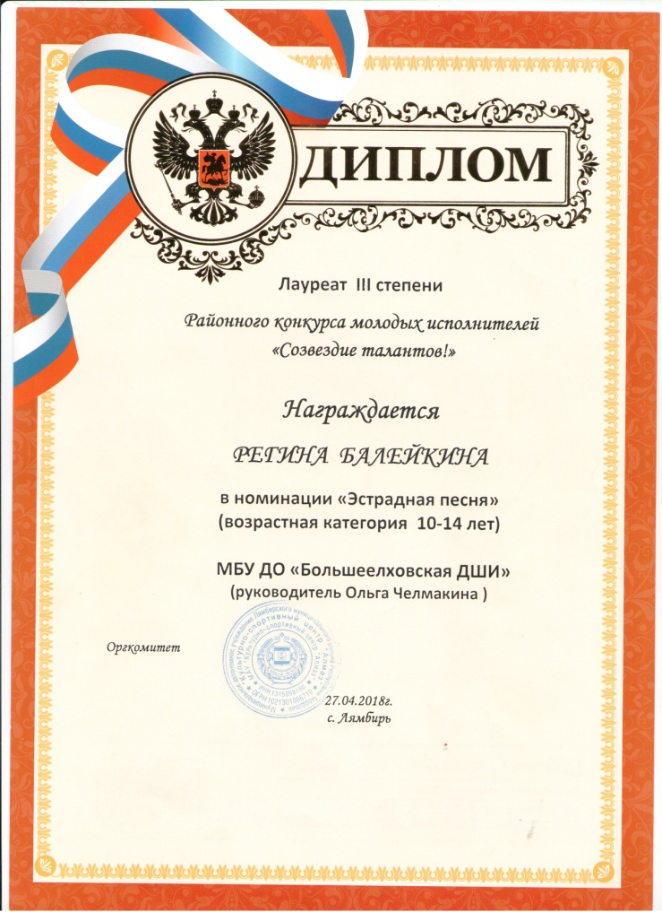

Slide 13
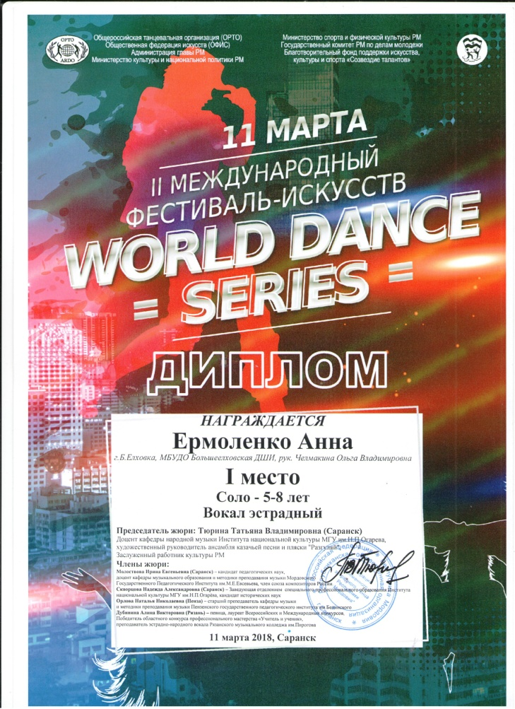
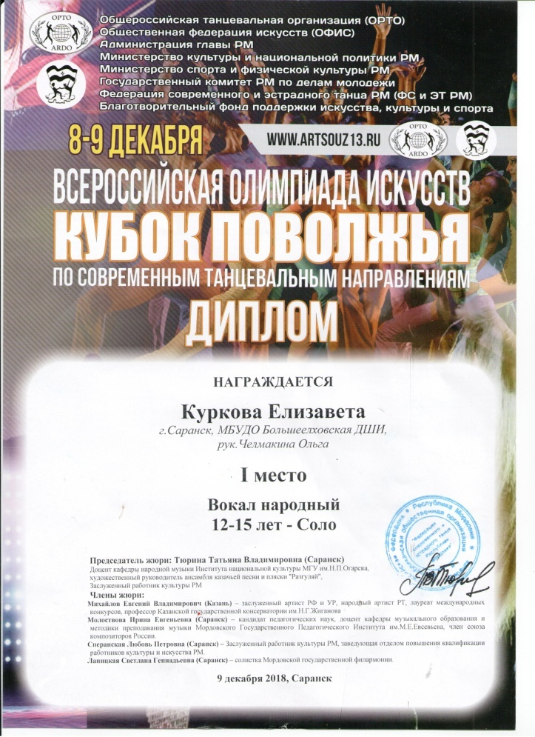
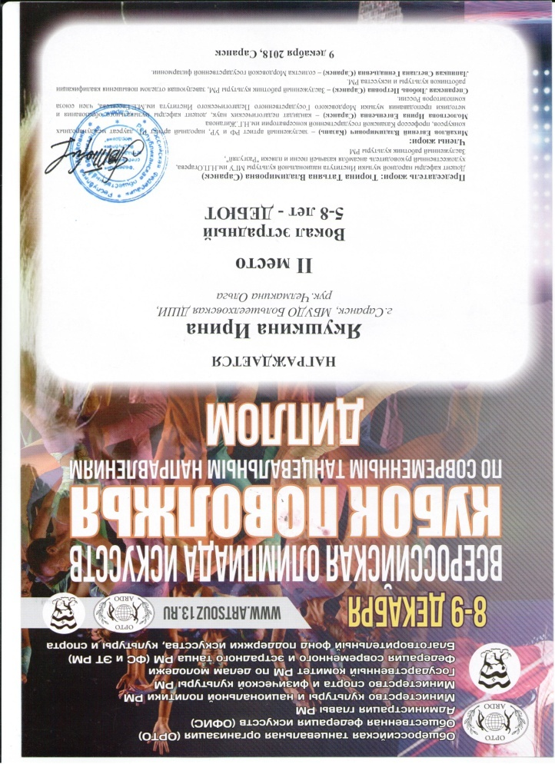
6. Результаты участия обучающихся в мероприятиях различных уровней по учебной деятельности: предметные олимпиады, конкурсы, фестивали и т.д.

Slide 14
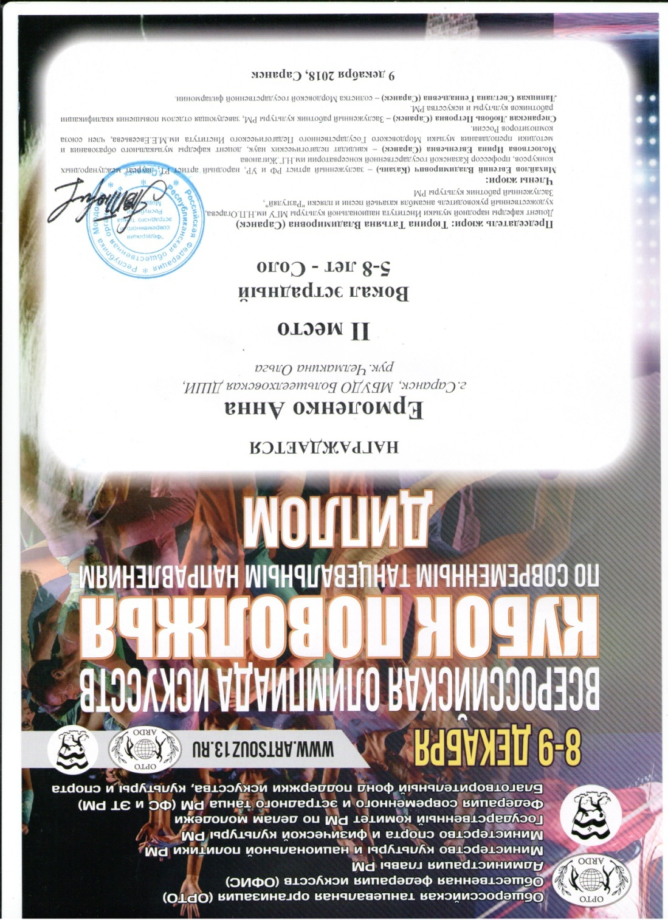
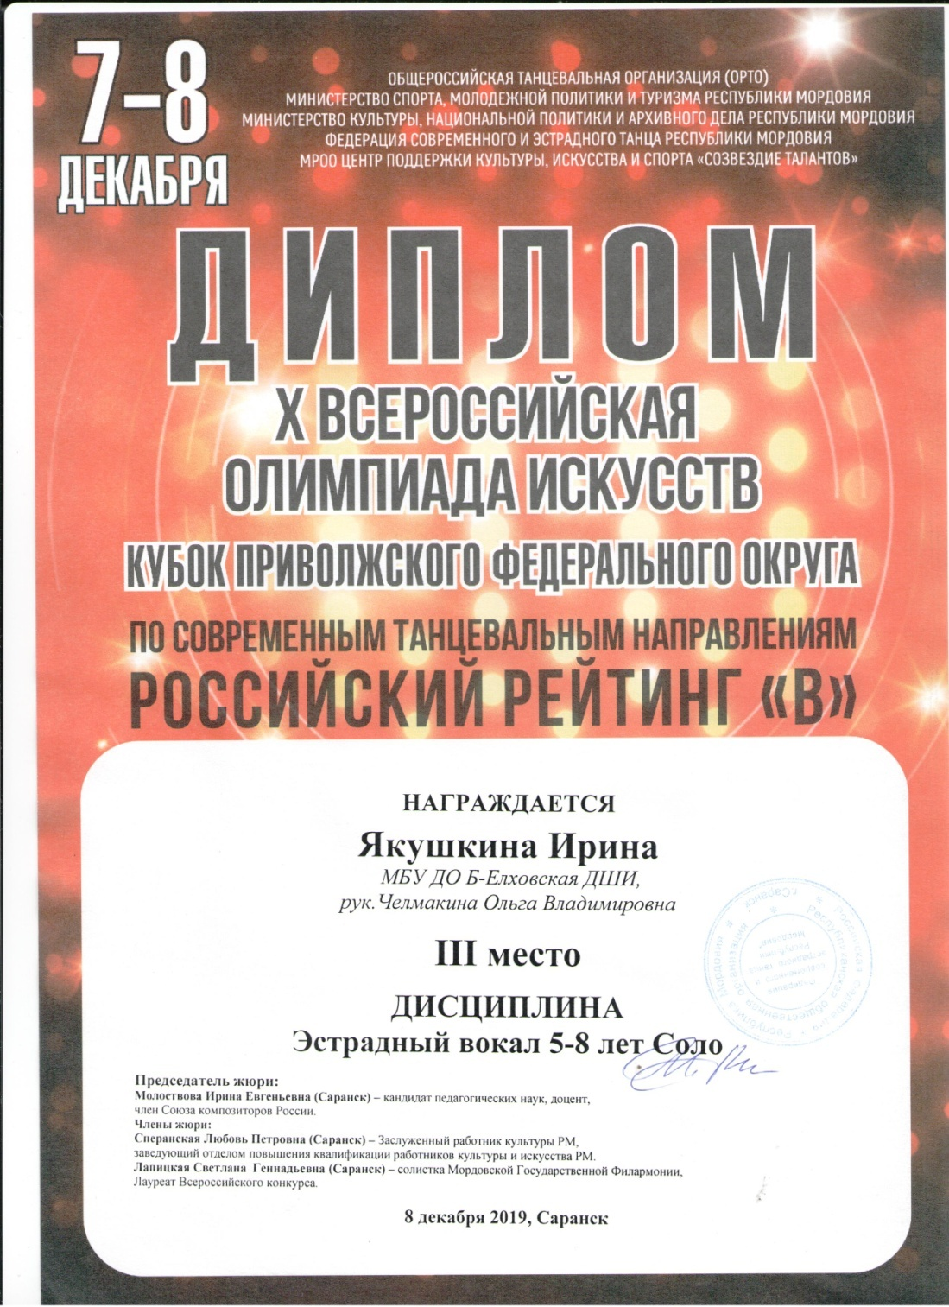

Slide 15
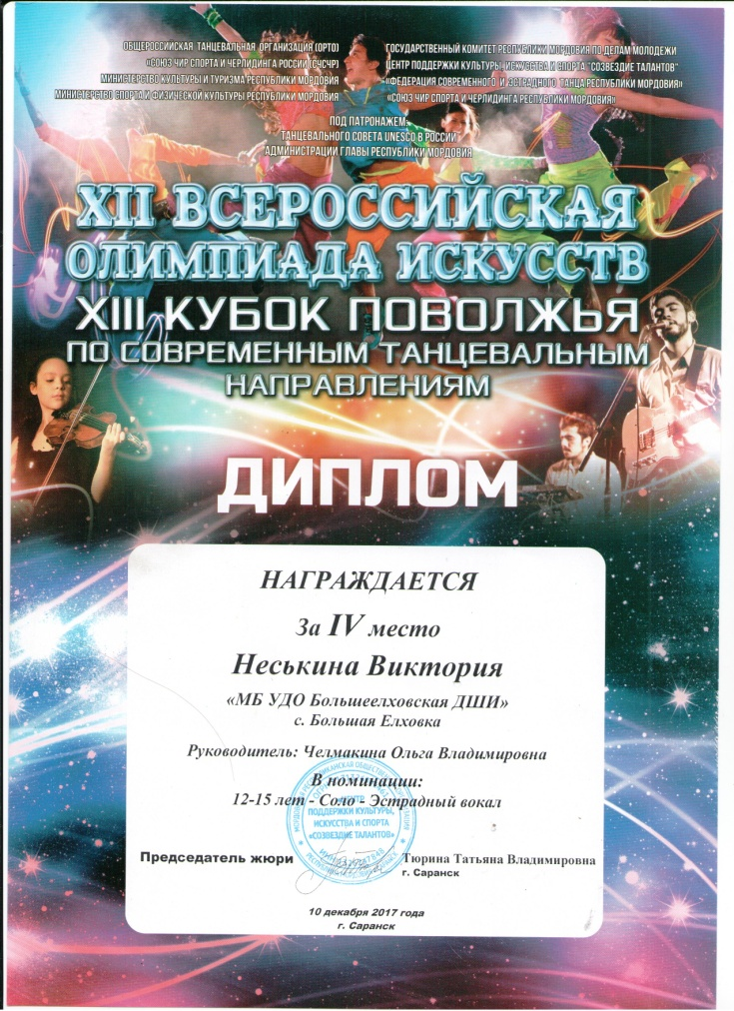
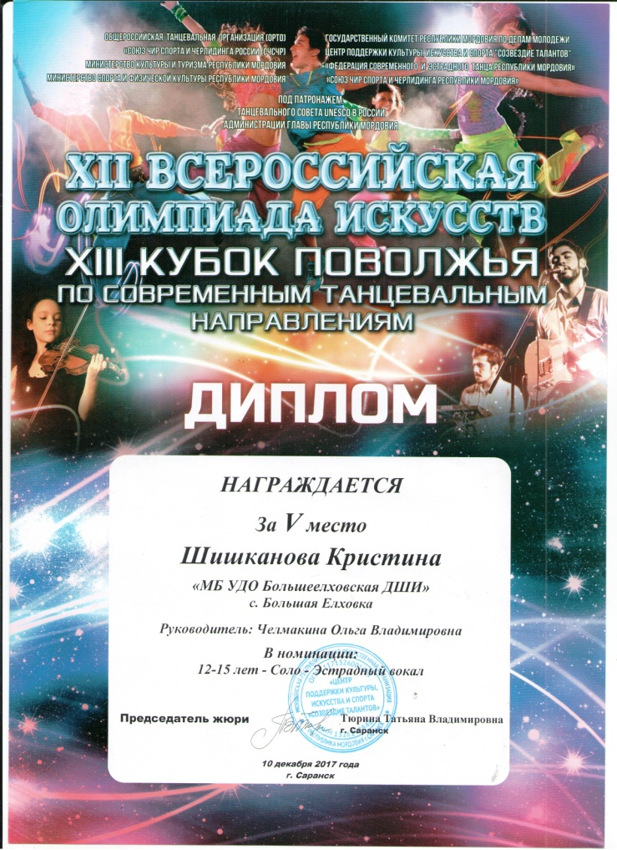
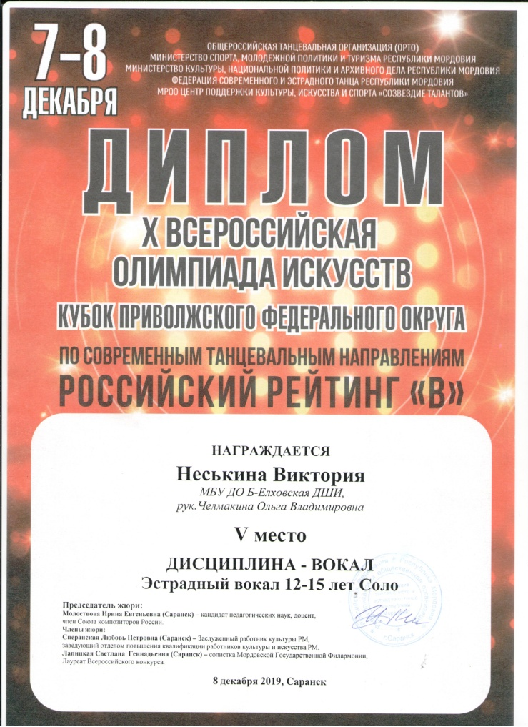

Slide 16
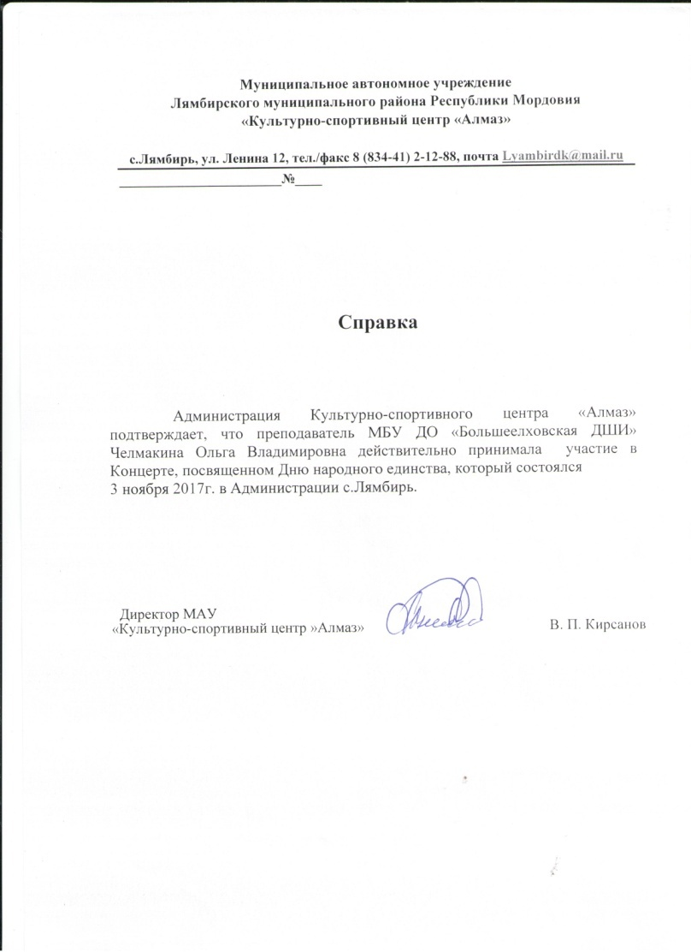
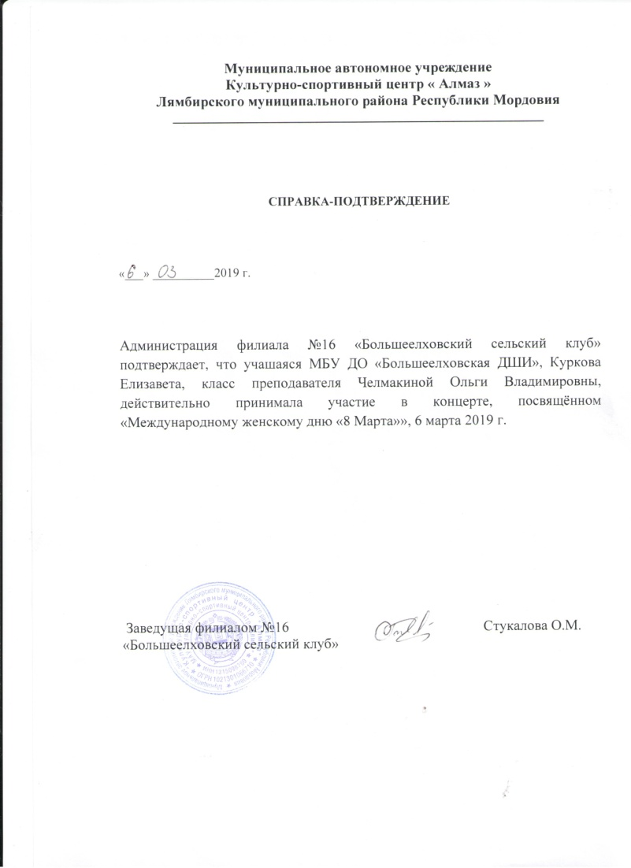
7. Участие преподавателя или учащихся в мероприятиях концертно-просветительского, художественно-творческого характера
На муниципальном уровне:

Slide 17
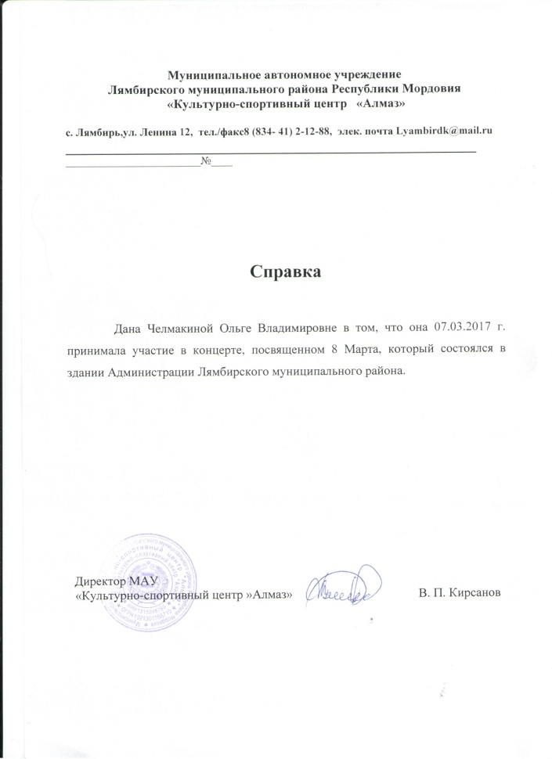
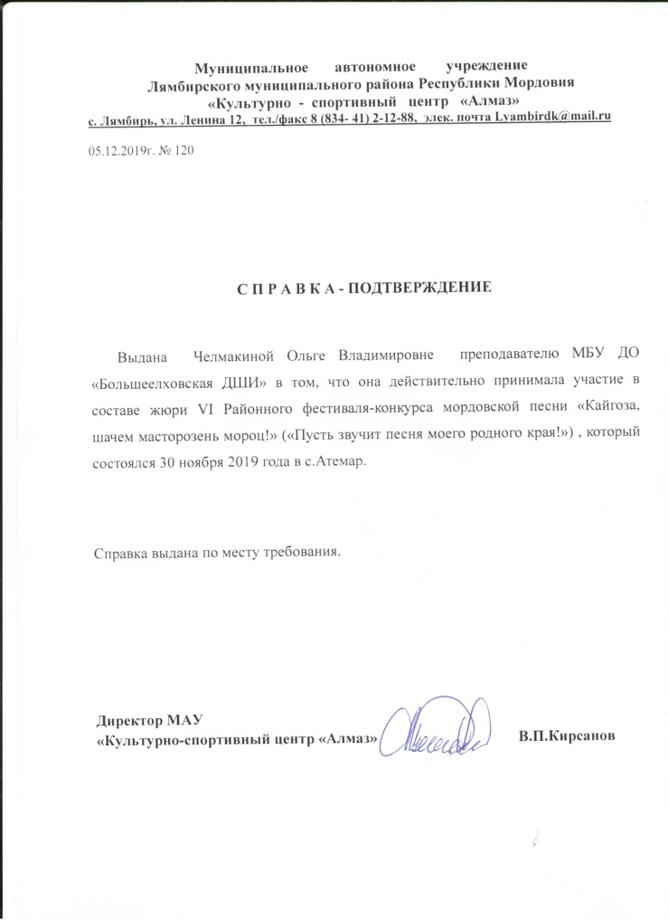


Slide 18
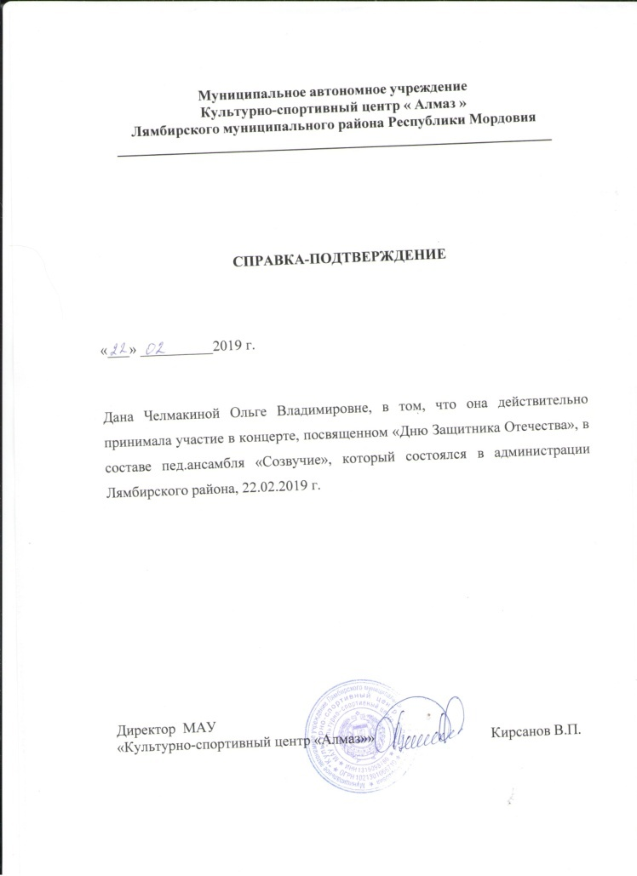
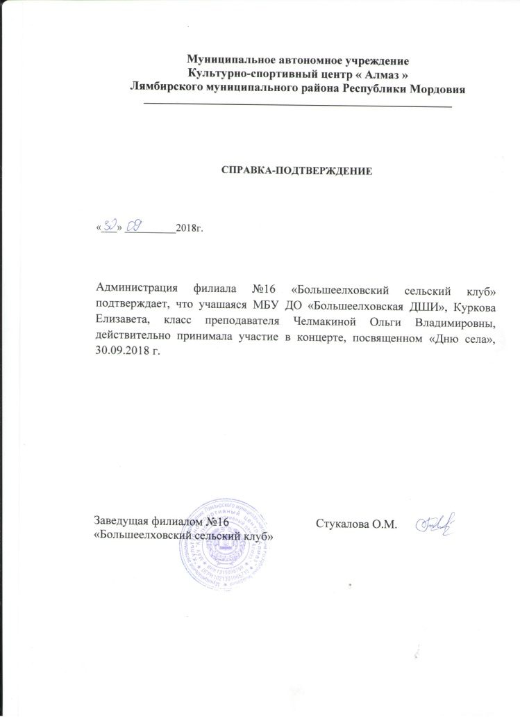
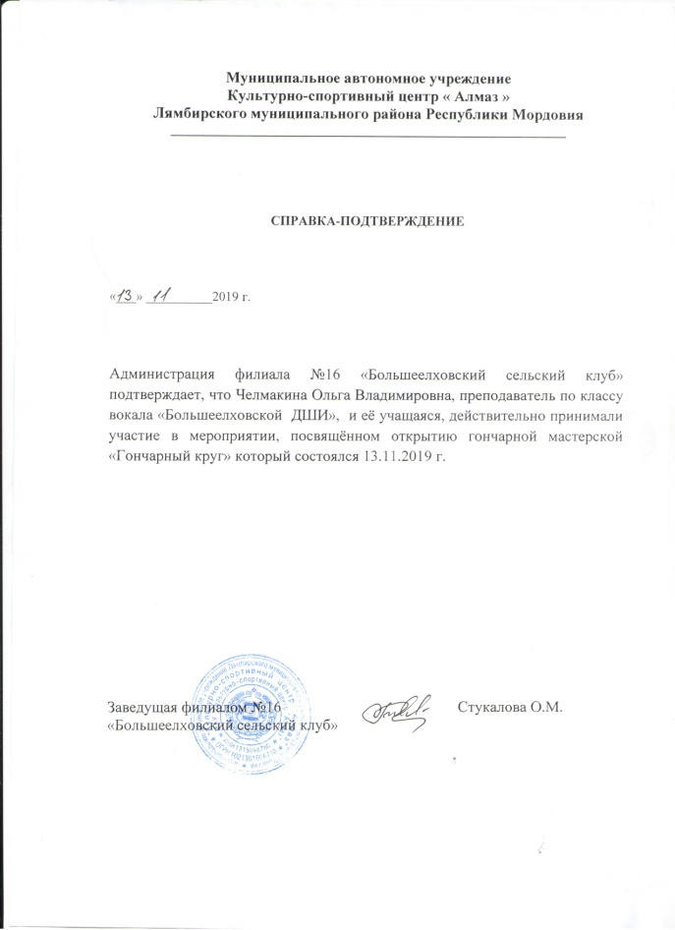

Slide 19
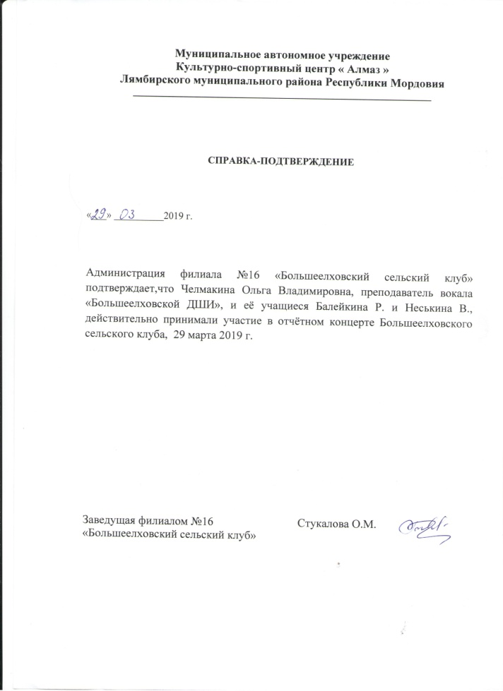
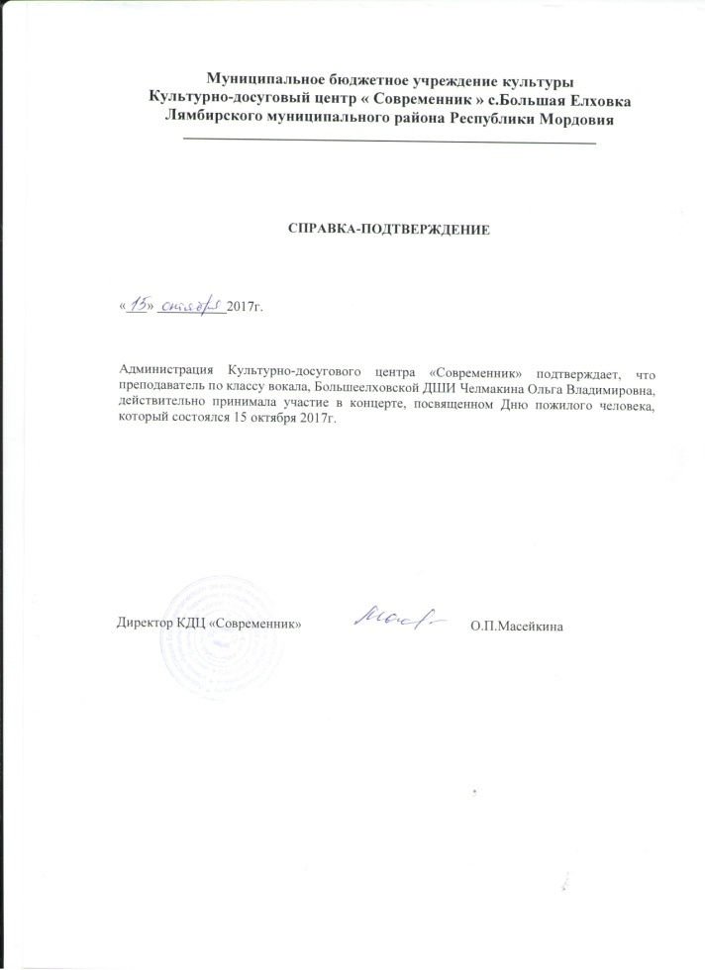
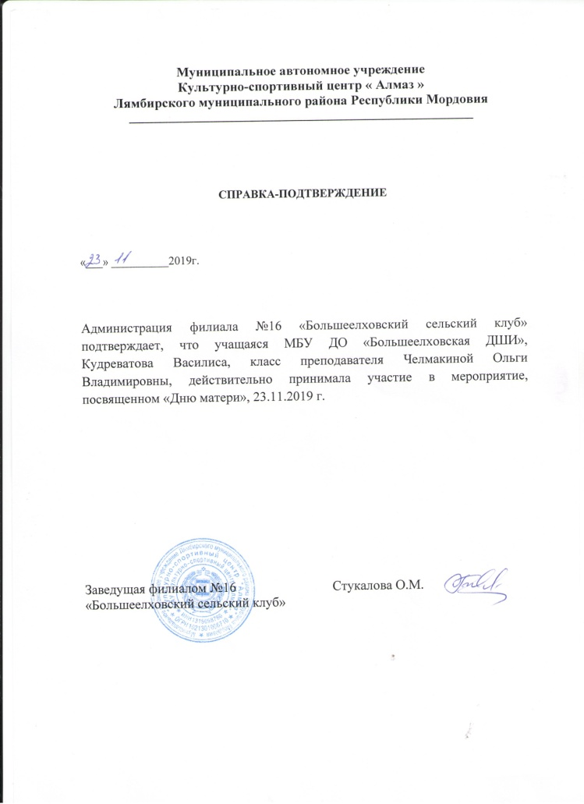

Slide 20
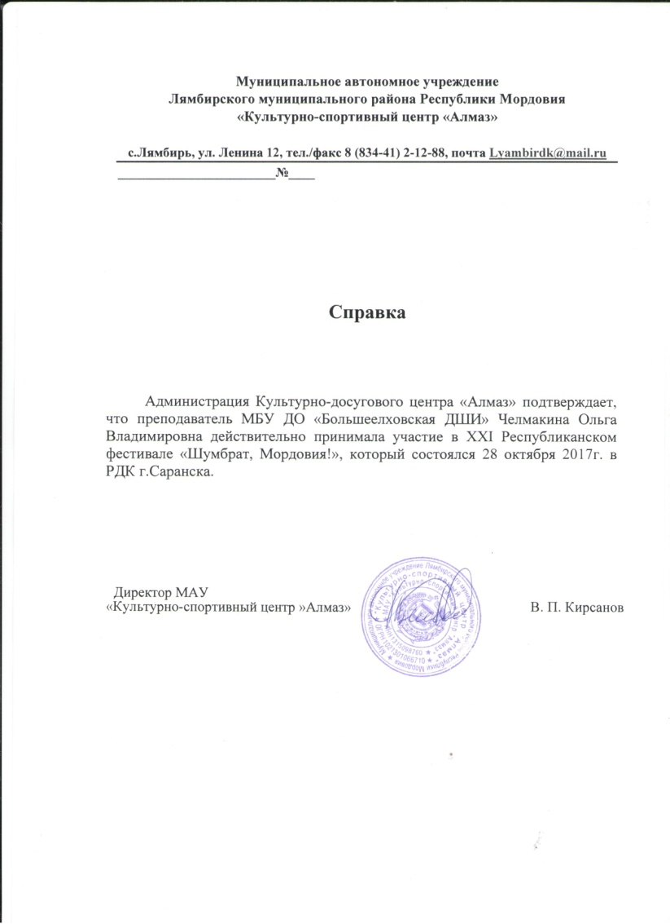
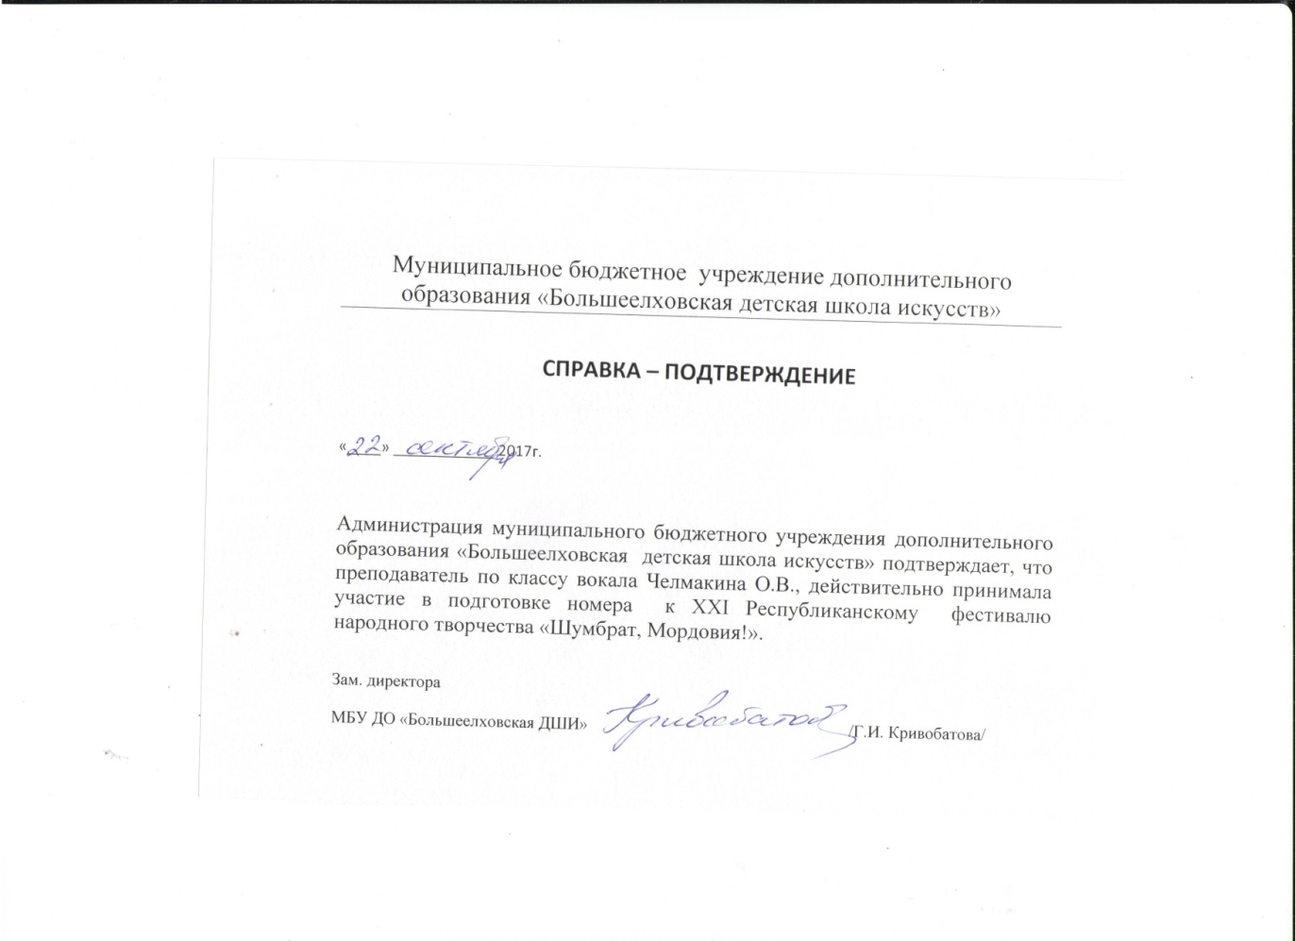
Республиканский уровень:

Slide 21
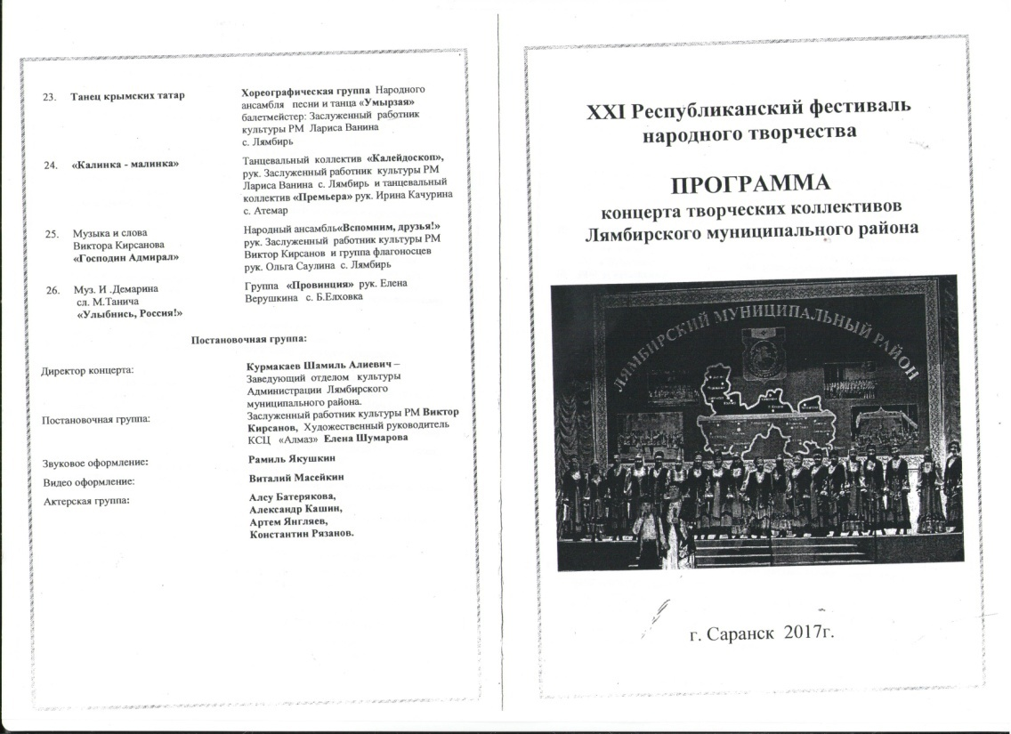
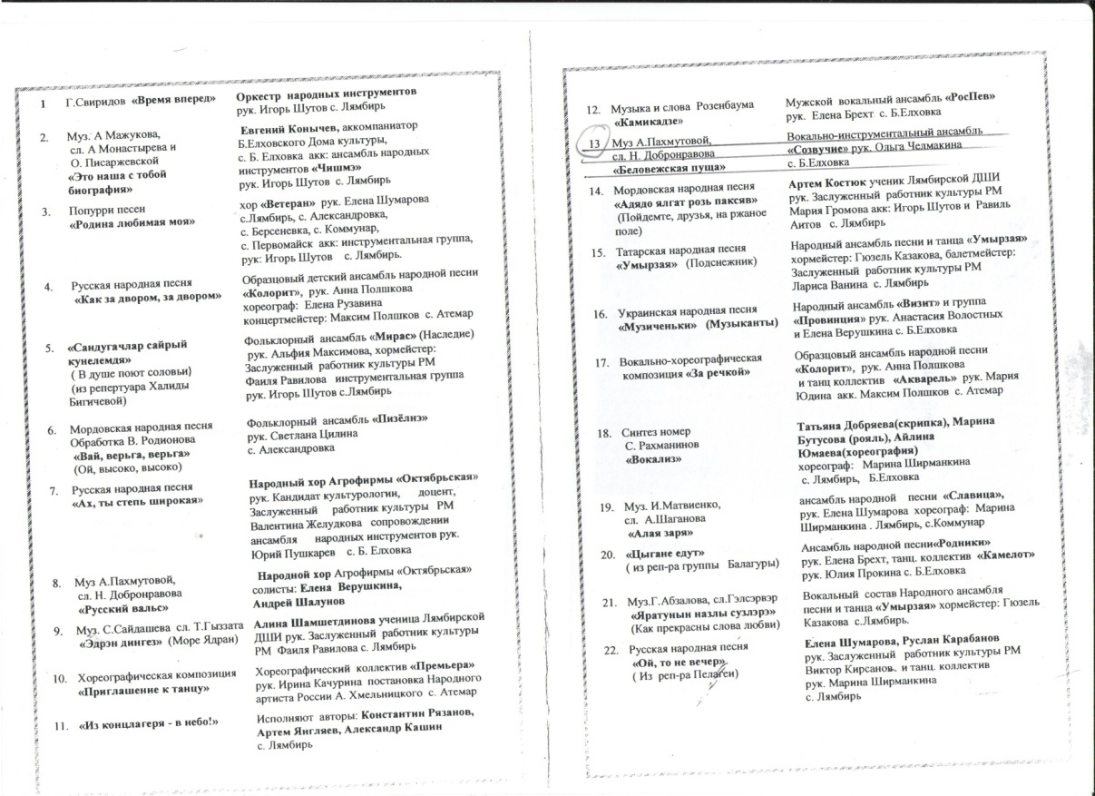

Slide 22
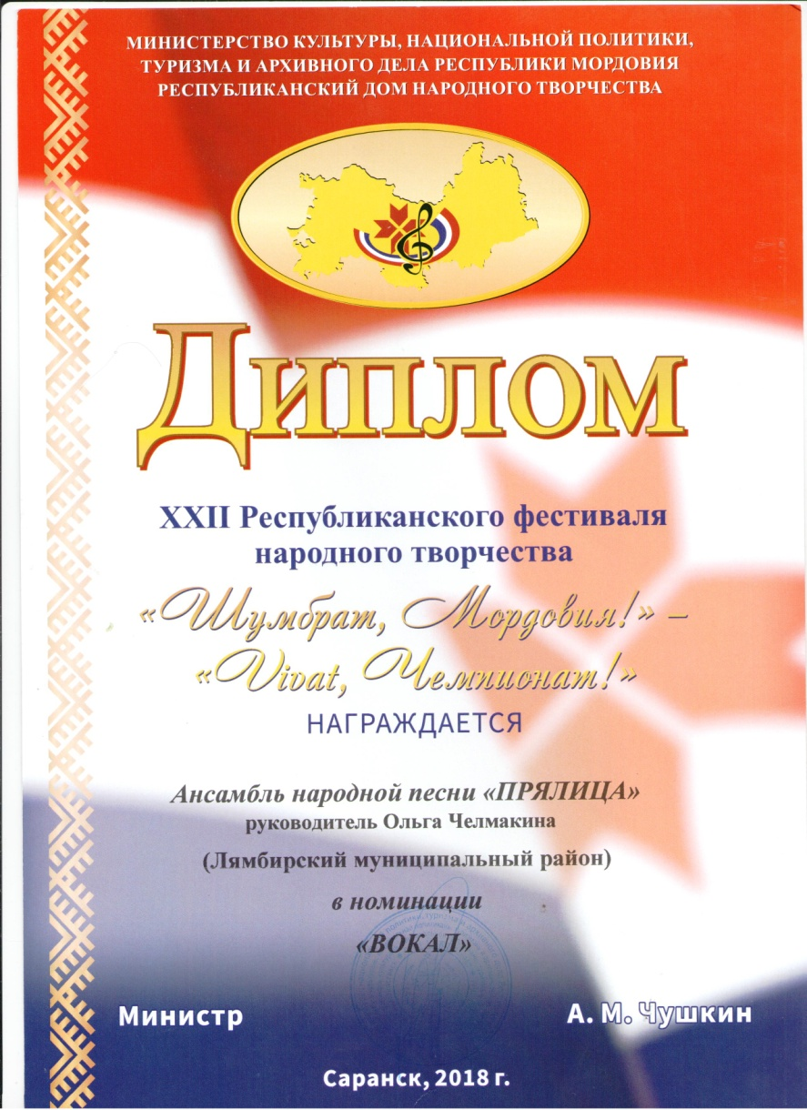
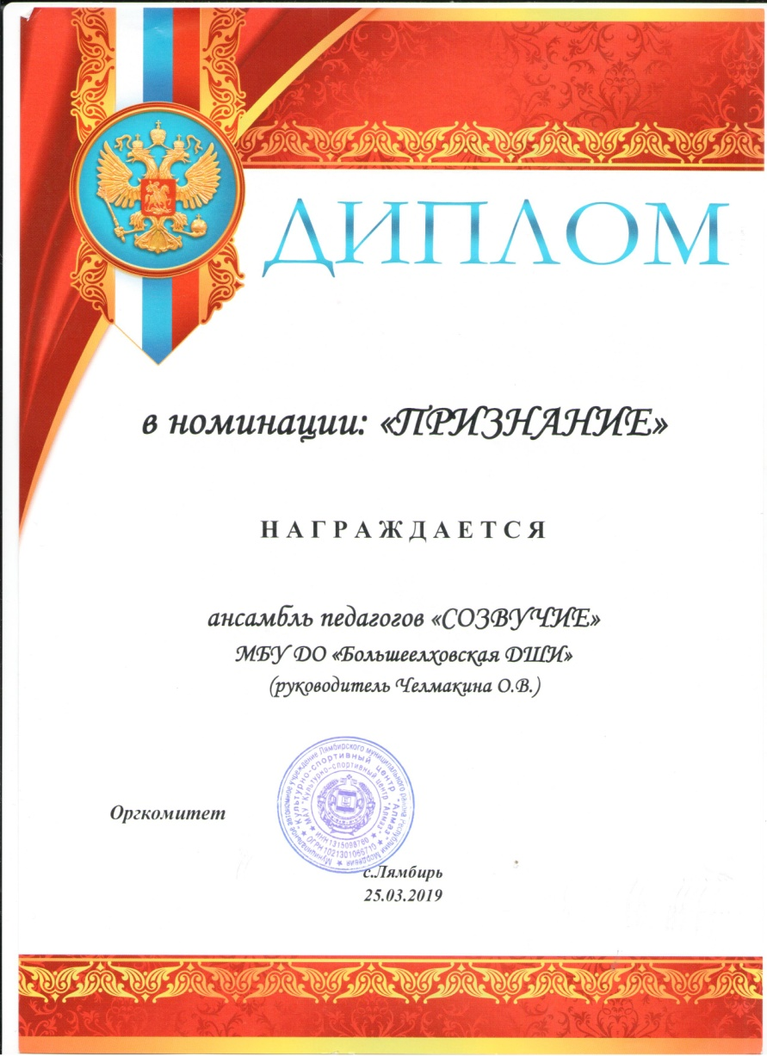
8.Дипломы, полученные за работу в области культуры и искусства

